Slide 1
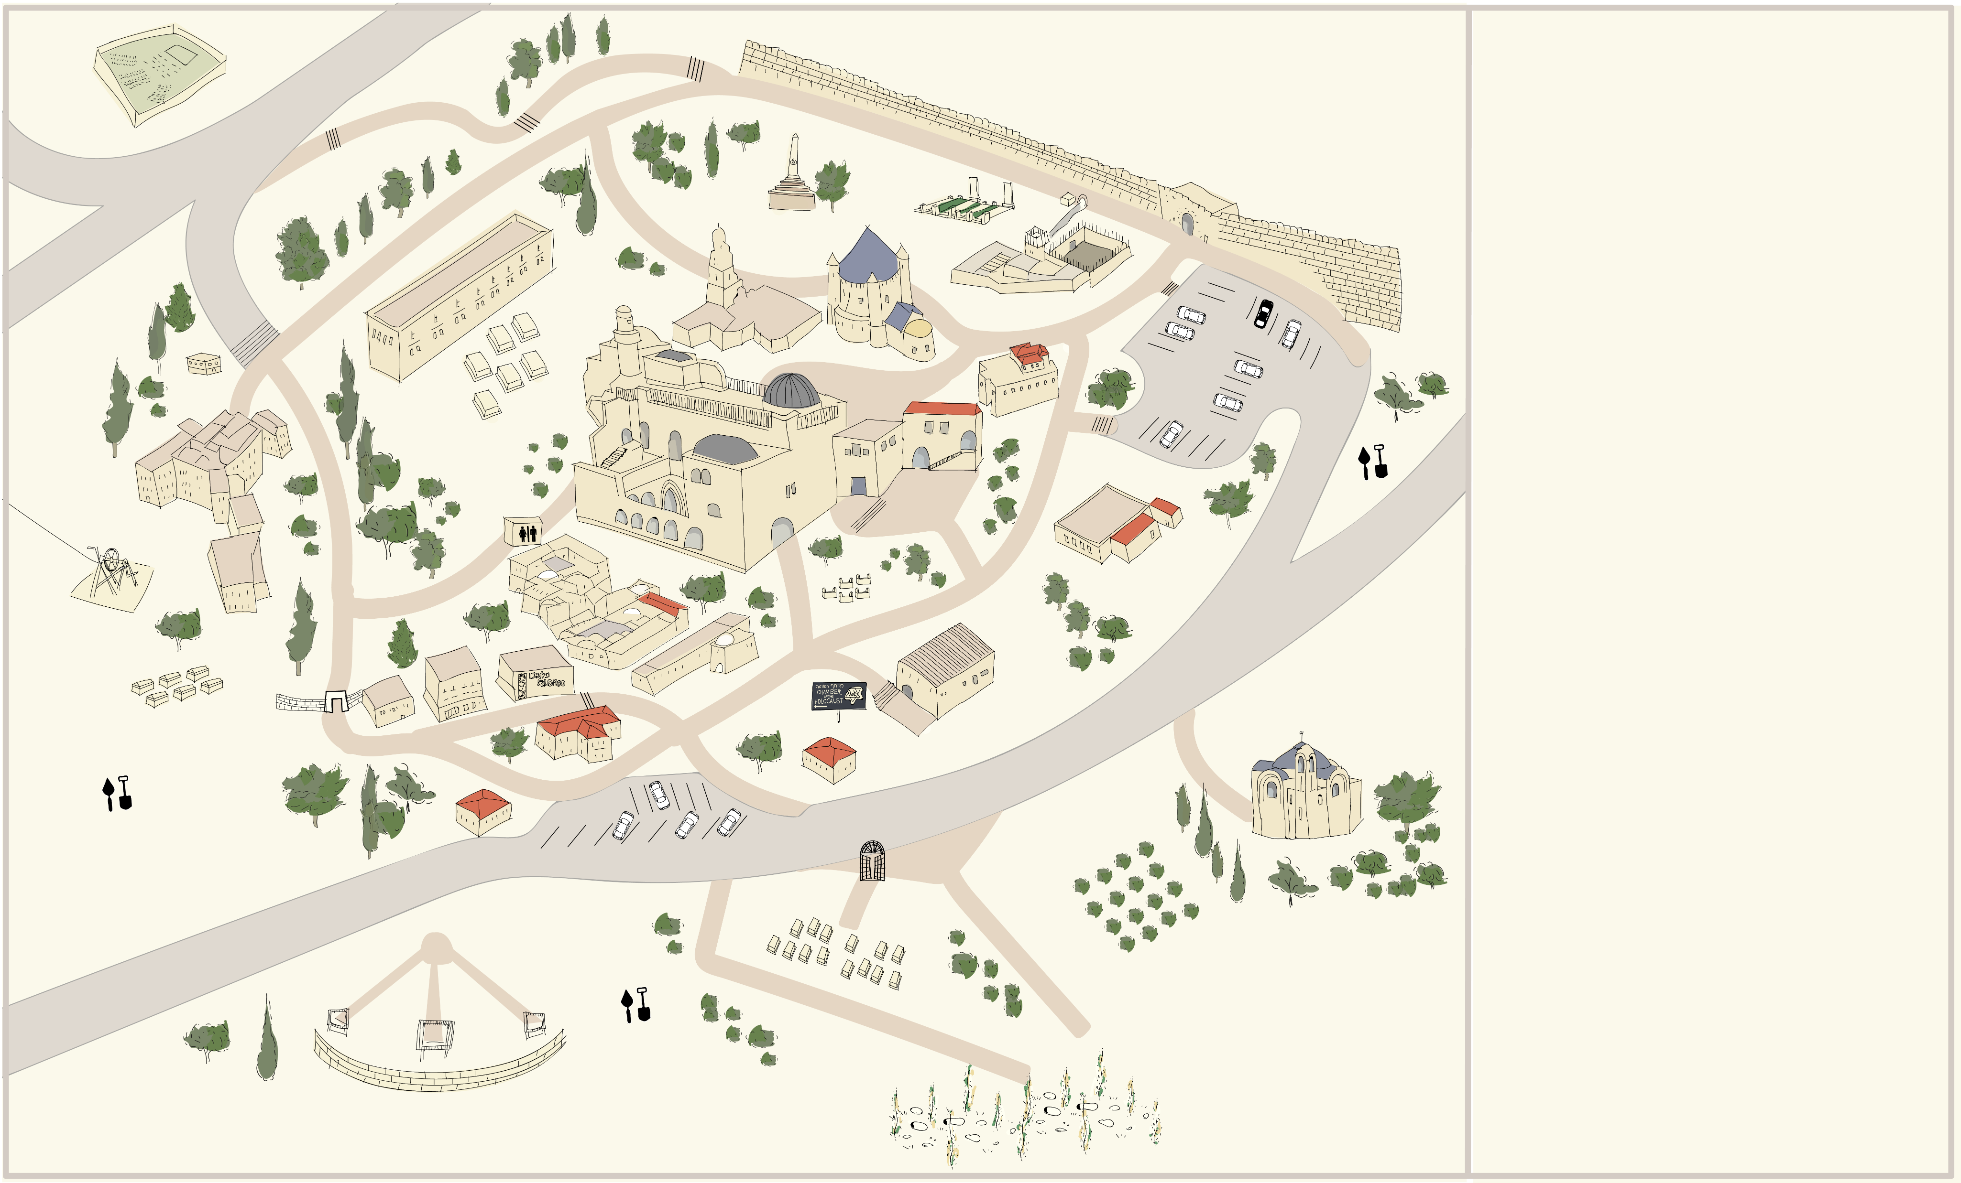
باب النبي داود
دير السجن
المقبرة الأرمنية
نصب تذكاري للمقاتلين الأرمن أثناء الحرب العالمية الأولى
رقاد السيدة، كنيسة ودير
دير إِد سانكولوم
قيثارة داود
الكنيس السفاردي
غرفة العشاء الأخير
قبر داود
مقام النبي داود
غرفة الرئيس
قبو المحرقة
كنيسة القديس بطرس، صياح الديك
المقبرة الكاثوليكية (مقبرة أوسكار شيندلر)
مقبرة سامبوسكي
مركز ما بين الثقافات في القدس
المدرسة اليونانية الأرثوذكسية
المقبرة اليونانية الأرثوذكسية
قاعة الملك داود (مغارة أساف)
بيت بالومبو
بيت يوسف
الكلية الأمريكية (أرض الظباء)
المقبرة البروتستانتية
المدرسة الدينية اليهودية "هَشيبانو"
بركة السلطان
التلفريك لجبل النبي داود
حفريات أثرية

